Slide 1

ML Basic
Основы SQL
otus.ru

Slide 2


Проверить, идет ли запись
Меня хорошо видно && слышно?
Ставим “+”, если все хорошо “-”, если есть проблемы

Slide 3

ML Basic Основы SQL
Тема вебинара
Игорь Стурейко
Руководитель курсов: Reinforcement Learning, ML Professional, ML Basic
Teamlead, главный инженер проекта,
Физический факультет МГУ, PhD теоретическая физика
Опыт:
Более 15 лет занимался прикладной математикой и мат моделированием
(Data Scientist) (Python, С++) в НИИ ПАО Газпром
Анализ временных рядов, эволюционные модели, финансовые модели
@stureiko (TG)
LinkedIn: igor-stureiko

Slide 4











Правила вебинара
Условные обозначения
Индивидуально
Время, необходимое на активность
Пишем в чат
Говорим голосом
Документ
Ответьте себе или задайте вопрос
Активно участвуем
Off-topic обсуждаем в учебной группе
Задаем вопрос в чат
Вопросы вижу в чате, могу ответить не сразу

Slide 5
Карта курса
Введение в Python
Python ООП
Python для ML
Математика для ML
Основные методы ML
Проектная работа

Slide 6

Маршрут вебинара
Знакомство
Что такое База данных
Какие БД бывают
Реляционные БД
Соединение с БД
Что такое SQL
Построение запроса на выборку
Практика
Рефлексия

Slide 7
Цели вебинара
После занятия вы сможете
1. | Понять какие базы данных бывают
2. | Разобраться с основами языка SQL
3. | Выполнять несложные запросы к базе PostgreSQL

Slide 8
Смысл
Зачем вам это уметь
1. | Получать данные из БД
2. | Переносить часть предобработки на сторону сервера БД

Slide 9



Входной тест
Напишите в чат, имеете ли опыт работы с БД?
30 сек
Пишем в чат

Slide 10
Что такое БД

Slide 11
База данных
База данных — совокупность данных, хранимых в соответствии со схемой данных, манипулирование которыми выполняют в соответствии с правилами средств моделирования данных.
1. БД хранится и обрабатывается в вычислительной системе.
2. Данные в БД логически структурированы (систематизированы) с целью обеспечения возможности их эффективного поиска и обработки.
3. БД включает схему и метаданные, описывающие логическую структуру БД в формальном виде (в соответствии с некоторой метамоделью).
Система управления базами данных (СУБД) - совокупность программных средств общего или специального назначения, обеспечивающих управление созданием и использованием баз данных.

Slide 12



















Типы СУБД
Резидентные
Реляционные
Информация храниться в оперативной памяти
Информация храниться в виде таблиц
Документо-ориентированные
Столбчатые
Широкие столбцы
Графовые
Поисковые

Slide 13
Реляционные СУБД

Slide 14
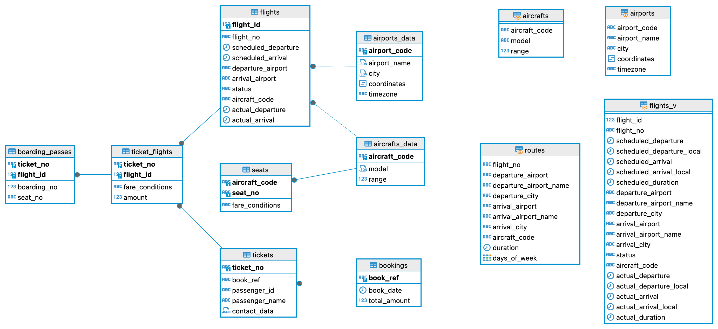
Реляционная модель

Slide 15
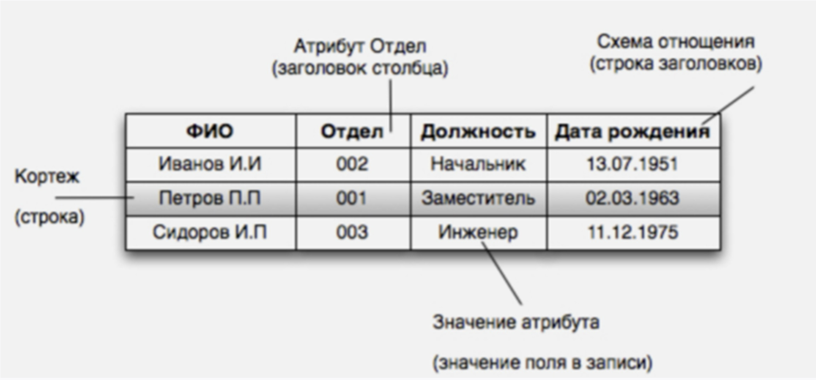
Элементы

Slide 16
Ключи
обеспечивают однозначную идентификацию записей таблицы;
ускоряют выполнения запросов к БД;
устанавливают связи между отдельными таблицами БД

Slide 17
Первичный ключ
Это поле или комбинация полей, которые однозначно определяют запись (кортеж таблицы).
Очень часто в качестве ключа берется порядковый номер.
В таблице не может быть двух записей с одинаковым значением первичного ключа.

Slide 18
Тест
Напишите в чат. Что является валидным первичным ключом:
Фамилия клиента
Дата заказа
Модель телефона
Уникальный идентификатор клиента
Номер паспорта
Серия паспорта
Номер телефона
30 сек
Пишем в чат

Slide 19
Тест
Что является валидным первичным ключом:
Фамилия клиента
Дата заказа
Модель телефона
Уникальный идентификатор клиента
Номер паспорта
Серия паспорта
Номер телефона

Slide 20
Внешний ключ
Множество колонок подчиненной таблицы, соответствующее ключу главной таблицы.

Slide 21

Язык SQL
SQL (Structured Query Language) - декларативный язык программирования, применяемый для создания, модификации и управления данными в реляционной базе данных, управляемой соответствующей СУБД

Slide 22
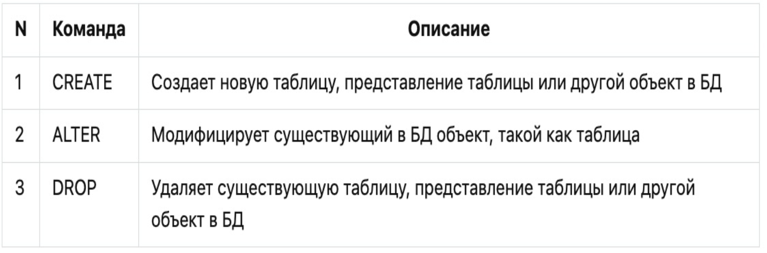
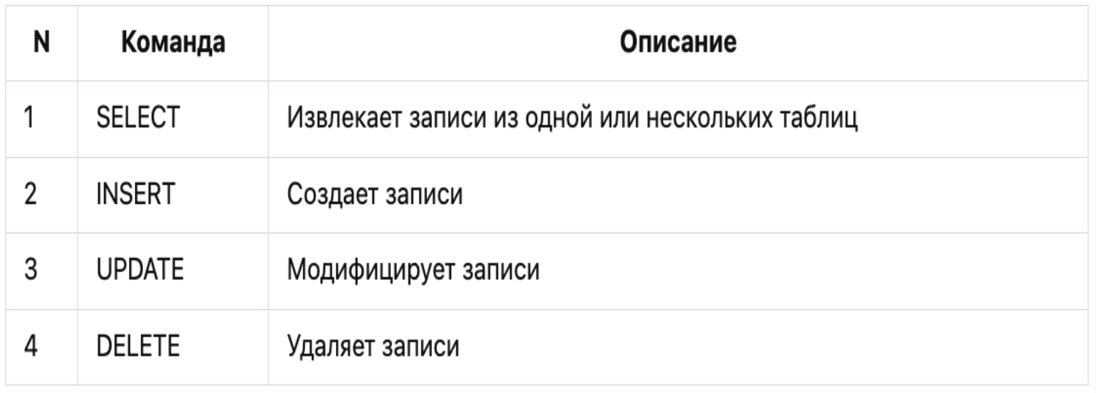
Язык SQL
Определение данных
Изменение данных

Slide 23
Извлечение данных
Что извлечь (имена полей)
Откуда (название таблицы)
Как (по какому критерию)
Как сгруппировать
В каком порядке вывести
Сколько строк вывести
SELECT flight_id, flight_no,
scheduled_departure,
scheduled_arrival
departure_airport,
arrival_airport,
status, aircraft_code
FROM flights
WHERE/HAVING status= ’On Time’
AND departure_airport LIKE ‘%SVO%’
GROUP BY arrival_airport
ORDER BY scheduled_departure DESC
LIMIT 10 ;
Конец запроса

Slide 24
Практика

Slide 25
Тезисы
1. | Реляционная СУБД – «система» взаимосвязанных таблиц
2. | В таблицах есть первичные ключи обеспечивающие уникальность записей
3. | Между таблицами есть связи для зависимых данных
4. | Мы можем с помощью специального синтаксиса SQL получать доступ к данным

Slide 26
Список материалов для изучения
Основы SQL
https://www.w3schools.com/sql/default.asp
https://habr.com/ru/articles/123636/
https://habr.com/ru/articles/480838/
PostgreSQL
https://habr.com/ru/companies/tensor/articles/779698/
https://habr.com/ru/companies/otus/articles/706346/
MySQL
https://habr.com/ru/companies/otus/articles/712768/

Slide 27


Вопросы?
Ставим “+”,
если вопросы есть
Ставим “–”,
если вопросов нет

Slide 28



Следующий вебинар
04 апреля
Join, exists, вложенные запросы, group by, having
Ссылка на вебинар будет в ЛК за 15 минут
Материалы
к занятию в ЛК — можно изучать
Обязательный материал обозначен красной лентой

